Slide 1

SABD Progetto 1 – 2021/22
Diana Pasquali 0306320, Giacomo Lorenzo Rossi 0292400

Slide 2







Framework utilizzati
NIFI
SPARK
HDFS
DOCKER
REDIS
GRAFANA

Slide 3
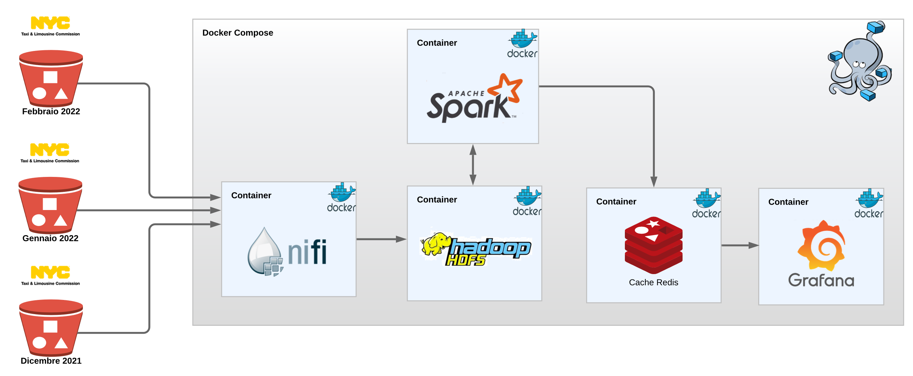
ARCHITETTURA

Slide 4

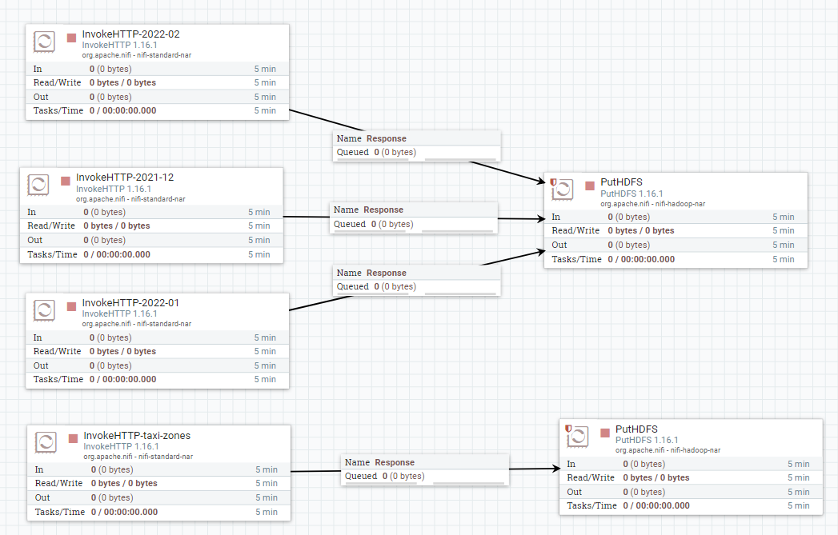
Preprocessamento
Scaricamento dei dataset
Tramite il processore InvokeHTTP è possibile scaricare i dataset da S3
Il processore è utilizzato per scaricare ciascuno dei 3 dataset necessari per risolvere le query.
Scaricamento delle zone
Tramite il processore InvokeHTTP viene scaricato il file delle Taxi Zones per recuperare i nomi delle zone necessari alla query 3
Salvataggio sull’HDFS
Tramite il processore PutHDFS vengono salvati i file scaricati sull’HDFS per poterli recuperare più velocemente.

Slide 5
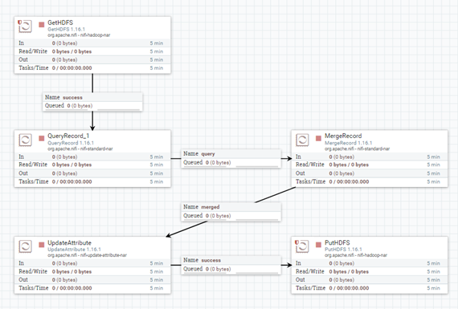
Preprocessamento
Recupero da HDFS
Pulizia dei dati
La pulizia dei dati avviene in modo differente per ogni query.
Unificazione dei dataset
Con il processore MergeRecord vengono uniti i tre file puliti in un unico file.
Salvataggio su HDFS
Con il processore PutHDFS il file unificato viene salvato sull’HDFS.
Tutti i dataset vengono recuperati da HDFS con il processore GetHDFS.
Tramite il processore QueryRecord vengono selezionate le informazioni più importanti per ogni query tramite query SQL.

Slide 6
AUTOMAZIONE Preprocessamento
API REST
Procedimento
Prima di avviare il pre-processamento della query desiderata, si istanzia uno dei template visti prima
Tutto il pre-processamento è stato automatizzato tramite l’utilizzo di API REST rese disponibili da NiFi.
Si avviano Controller Services e Processors, attendendo la loro corretta attivazione
Si avviano tutti i Processors.
Si verifica periodicamente se i file HDFS di input per il processamento sono disponibili
Si fermano tutti i processor, i controller services e si elimina il process group istanziato e il template, per poter ripetere il tutto.

Slide 7


PROCESSAMENTO
Query1
Per ogni mese solare, calcolare la percentuale media dell’importo della mancia rispetto al costo della corsa esclusi i pedaggi. Calcolare il costo della corsa come differenza tra l’importo totale e l’importo dei pedaggi ed includere soltanto i pagamenti effettuati con carta di credito.
Query 2
Per ogni ora, calcolare la distribuzione in percentuale del numero di corse rispetto alle zone di partenza la mancia media e la sua deviazione standard, il metodo di pagamento più diffuso.
Query 3
Per ogni giorno, identificare le 5 zone di destinazione più popolari (in ordine de-crescente), indicando per ciascuna di esse il numero medio di passeggeri, la media e la deviazione standard della tariffa pagata. Nell’output della query, indicare il nome della zona anziché il codice numerico.

Slide 8
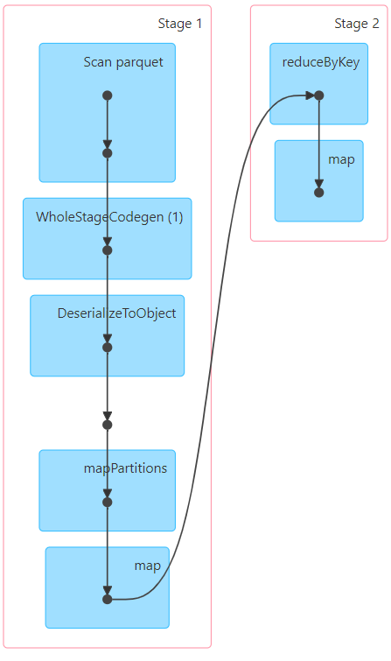
QUERY 1
1
Usando una mapToPair ogni coppia mese-anno viene associato ad una istanza di Query1Calc che contiene uno stato count che conta il numero di corse per la coppia chiave ed è inizializzato a 1 per ogni istanza e il rapporto (tip/total-toll) per la singola corsa.
3
Usando una reduceByKey, le istanze dell’RDD risultante dal passo precedente vengono aggregate applicando il metodo di Query1Calc sumWith. Aggrega i valori dello stato delle istanze sommandoli tra loro
4
Tramite un ultimo passo di map, viene trasformata ogni istanza di Query1Calc (che contiene i valori aggregati calcolati dalla reduce) in una istanza di Query1Result e viene calcolato il valore medio richiesto chiamando dei metodi di Query1Calc
2
Si legge il file parquet ottenuto dal pre-processamento e si deserializza in un oggetto Query1Bean

Slide 9
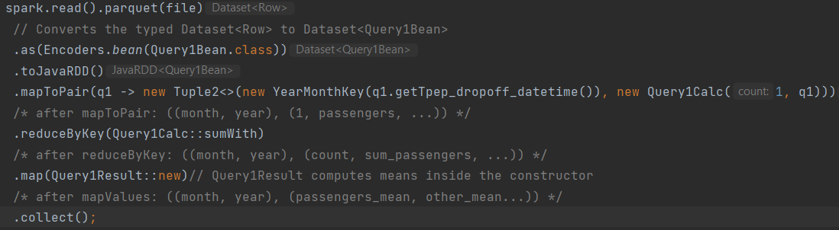
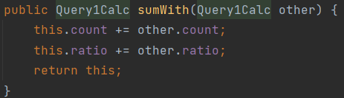
QUERY 1
Row
Query1Bean
Query1Calc
Query1Result
as
mapToPair
map

Slide 10
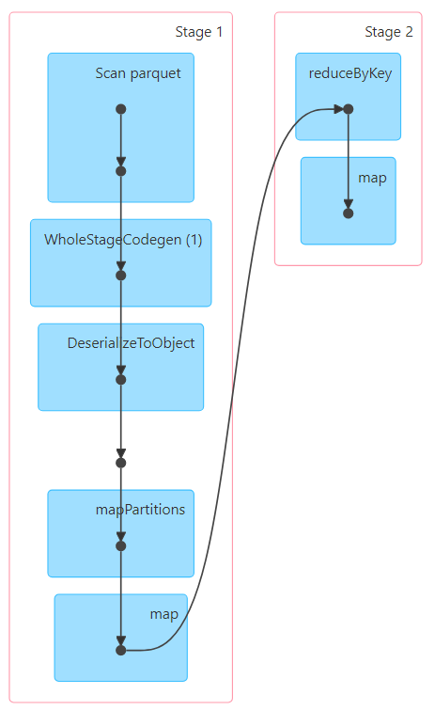
QUERY 2
2
Con un passo di mapToPair viene trasformata ogni istanza in una tupla con chiave giorno e ora e come valore una nuova istanza di Query2Calc in maniera analoga al caso precedente.
3
Con un passo di reduceByKey vengono aggregati i valori all’interno di ogni istanza di Query2Calc applicando il metodo sumWith con cui vengono sommati i valori dello stato di ogni coppia di istanze.
4
Con un passo di map finale, ogni istanza di Query2Calc viene mappata in una nuova istanza di Query2Result che invoca i metodi nell’istanza di origine che calcolano tutti i valori richiesti.
1
Si legge il file parquet ottenuto dal pre-processamento e si deserializza in un oggetto Query2Bean

Slide 11
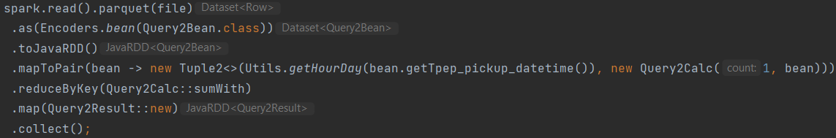
QUERY 2
Row
Query2Bean
Query2Calc
Query2Result
as
mapToPair
map

Slide 12
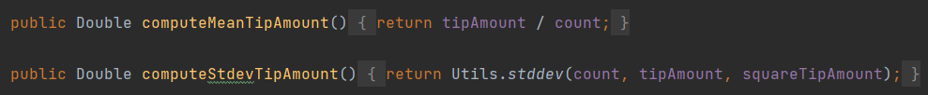
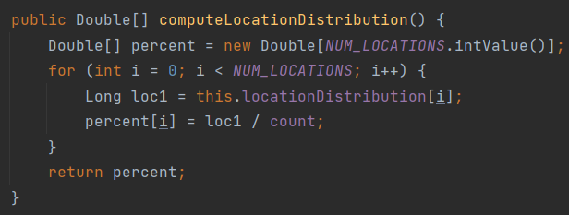
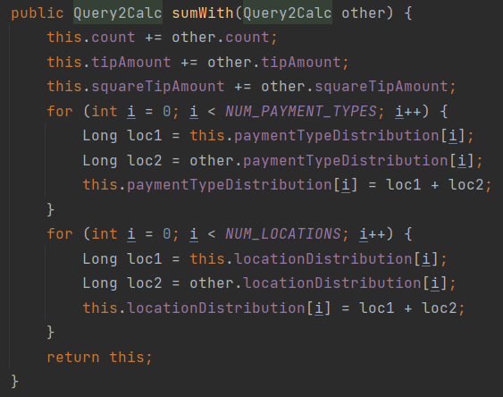
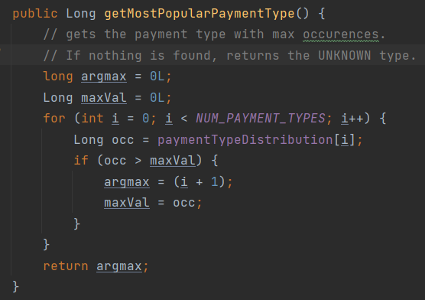

QUERY 2
Row
Query2Bean
Query2Calc
Query2Result
as
mapToPair
map

Slide 13
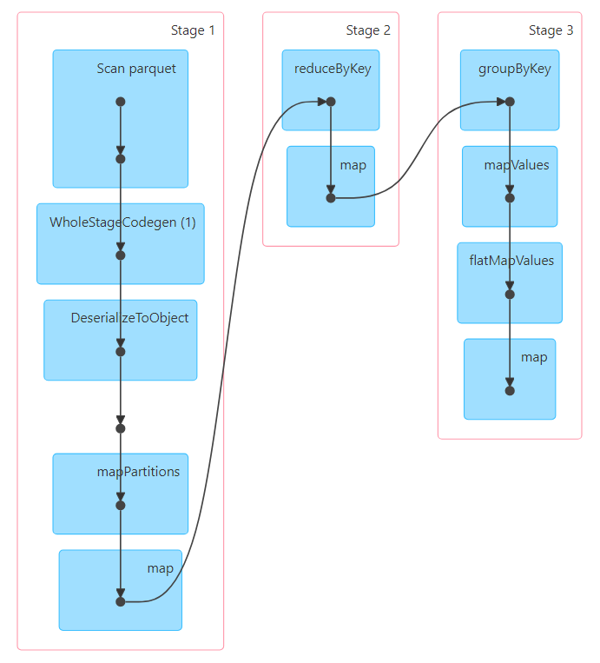
QUERY 3
Con un passo di reduceByKey vengono aggregati i valori all’interno di ogni istanza di Query3Calc applicando il metodo sumWith con cui vengono sommati i valori dello stato di ogni coppia di istanze.
Tramite un successivo mapToPair viene cambiato il valore della chiave di ogni tupla con il giorno, associandolo al valore numerico di location e le informazioni aggregate precedentemente.
Con una flatMapValues per ogni tupla si ottengono 5 tuple recuperando dall’iterabile le 5 location con il valore in Query3Calc più alto. Poi si mappa in Query3Result
Raggruppando per chiave tramite groupByKey è possibile ottenere per ogni giorno un iterabile di informazioni per location.
5
4
3
2
1
Con un passo di mapToPair viene trasformata ogni Query3Bean in una tupla con chiave giorno e location e come valore una nuova istanza di Query3Calc in maniera analoga al caso precedente.

Slide 14
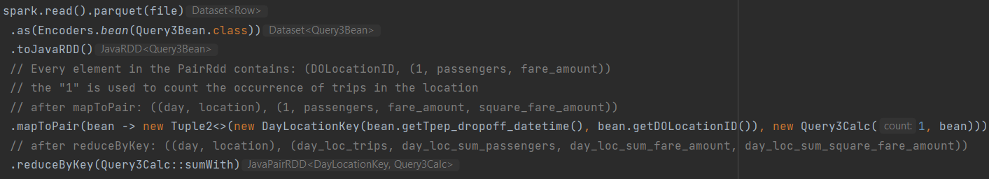
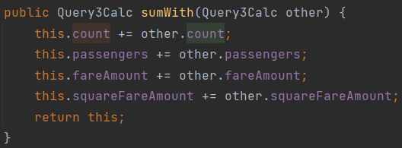
QUERY 3 (1)
Row
Query3Bean
Query3Calc
as
mapToPair

Slide 15
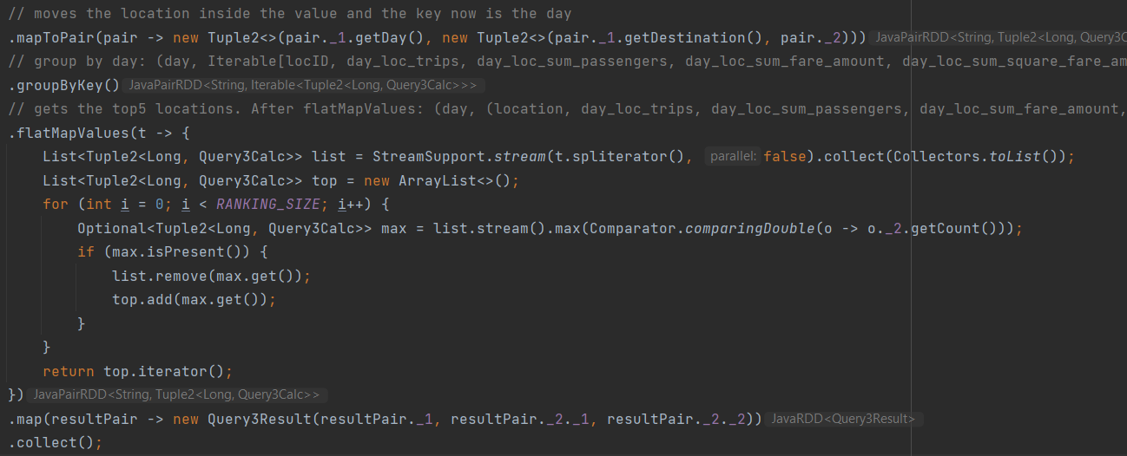
QUERY 3 (2)
Query3Calc
Query3Result
flatMap

Slide 16
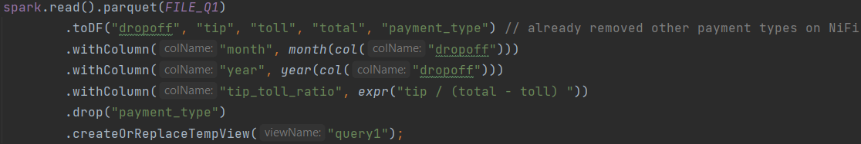
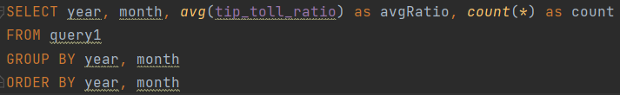
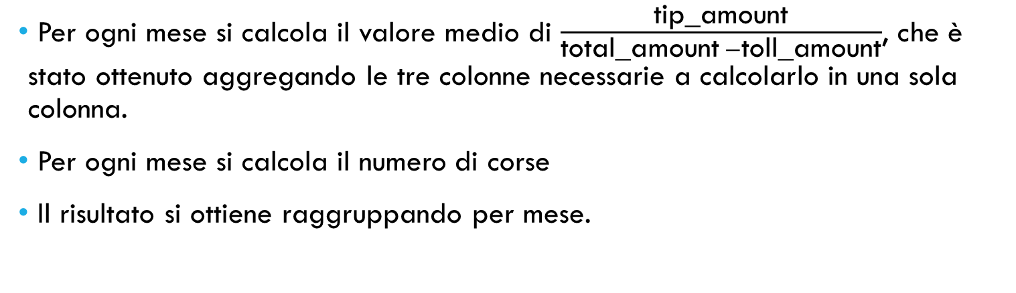
Query 1 sql
Per ogni mese si calcola il valore medio di $\frac{\text{tip}\text{_}\text{amount}}{\text{total}\text{_}\text{amount} −\text{toll}\text{_}\text{amount}}$, che è stato ottenuto aggregando le tre colonne necessarie a calcolarlo in una sola colonna.
Per ogni mese si calcola il numero di corse
Il risultato si ottiene raggruppando per mese.

Slide 17



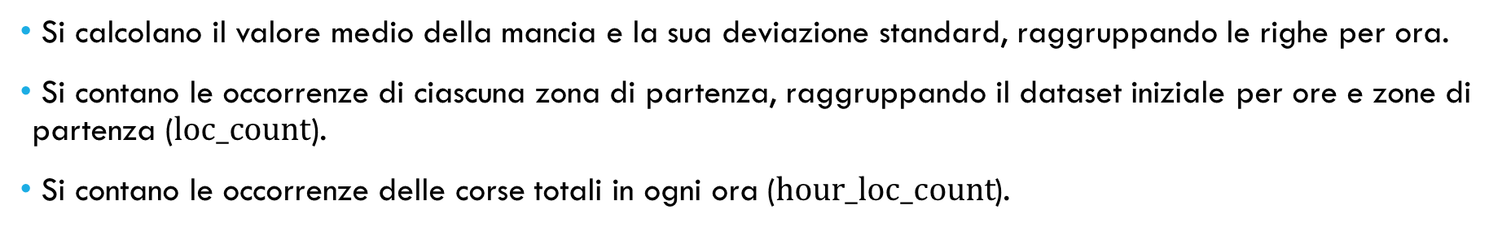
Query 2 sql (1)
Si calcolano il valore medio della mancia e la sua deviazione standard, raggruppando le righe per ora.
Si contano le occorrenze di ciascuna zona di partenza, raggruppando il dataset iniziale per ore e zone di partenza ($\text{loc}\text{_}\text{count}$).
Si contano le occorrenze delle corse totali in ogni ora ($hour\text{_}\text{loc}\text{_}\text{count}$).

Slide 18
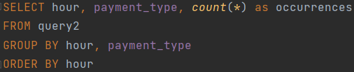

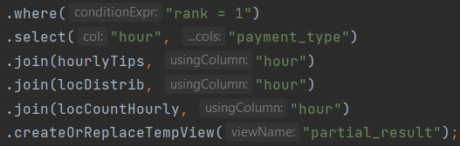

Query 2 sql (2)
Si contano le occorrenze dei pagamenti per ogni tipo di pagamento e ora.
Assegna ad ogni occorrenza dei tipo di pagamento per ogni ora un numero di riga ($rank$), usando la PARTITION BY sulle ore ordinando per occorrenze decrescenti. Dopodiché si usa il metodo $\text{where}\text{()}$ di SparkSQL per prendere solo le righe con la massima occorrenza di tipo pagamento.

Slide 19
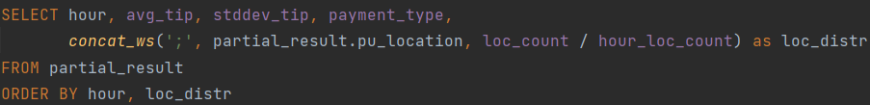

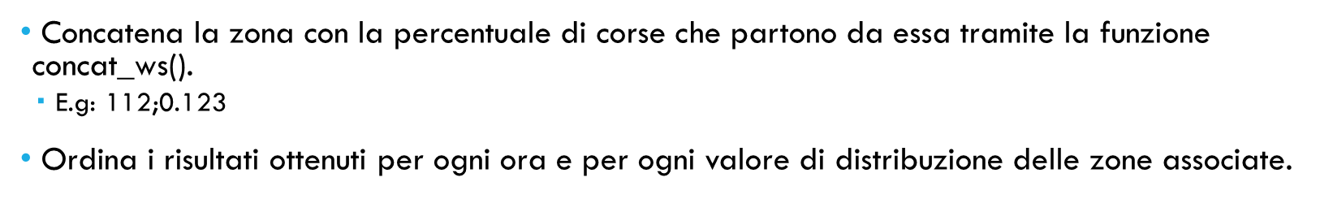
Query 2 sql (2)
Concatena la zona con la percentuale di corse che partono da essa tramite la funzione $\text{concat}\text{_}\text{ws}\text{()}$.
E.g: 112;0.123
Ordina i risultati ottenuti per ogni ora e per ogni valore di distribuzione delle zone associate.
Raggruppa per tutti i campi disponibili nella SELECT precedente per concatenare tra loro tutte le stringhe ottenute con la funzione $\text{concat}\text{_}\text{ws}\text{()}$, in modo che tutte le distribuzioni delle corse dalle varie zone di partenza siano concatenate in un’ unica cella ($\text{all}\text{_}\text{loc}\text{_}\text{distr}$).
E.g: 112;0.123, 113;0.345

Slide 20
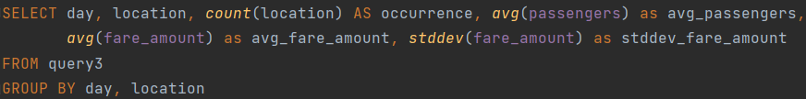
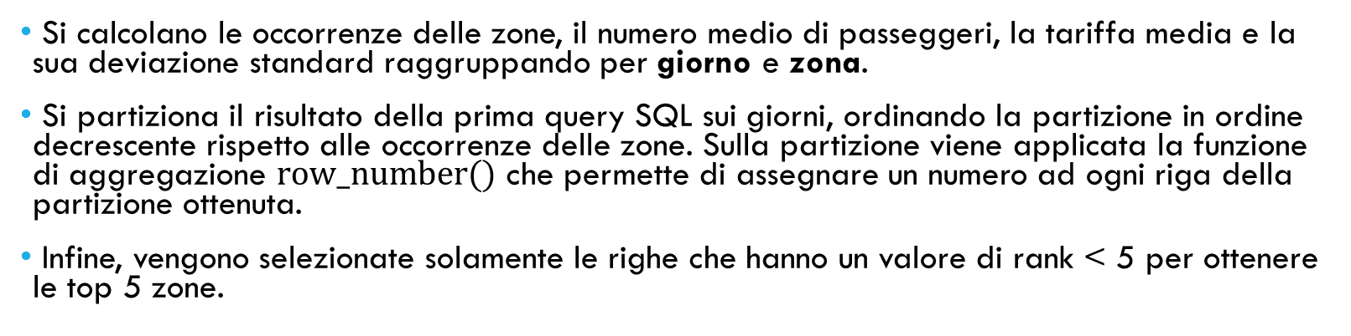
Query 3 sql
Si calcolano le occorrenze delle zone, il numero medio di passeggeri, la tariffa media e la sua deviazione standard raggruppando per giorno e zona.
Si partiziona il risultato della prima query SQL sui giorni, ordinando la partizione in ordine decrescente rispetto alle occorrenze delle zone. Sulla partizione viene applicata la funzione di aggregazione $\text{row}\text{_}\text{number}\text{()}$ che permette di assegnare un numero ad ogni riga della partizione ottenuta.
Infine, vengono selezionate solamente le righe che hanno un valore di rank < 5 per ottenere le top 5 zone.

Slide 21
Serving Layer – REDIS & Grafana
La cache Redis è stata usata per recuperare con minore latenza i dati dal framework di visualizzazione Grafana.
In ogni caso sono stati salvati i dati in delle HashSet con diverse chiavi a seconda della query. Di seguito i comandi usati per recuperare i dati su Grafana:
Query1:
Tutti i dati: HGETALL 2021/12, HGETALL 2022/01, HGETALL 2022/01 + Trasformation merge per visualizzarli tutti.
Query2:
Metodo di pagamento più popolare: HGET ${day}.${hour}:00 MostPopularPayment
Distribuzione corse nelle zone di partenza: HGETALL ${day}.${hour}:00 + Trasformation per filtrare solo le zone
Query3:
Top5 zone di destinazione: HGETALL ${day} + Transformation per filtrare solo le zone
Top5 numero di corse: HGETALL ${day} + Trasformation per filtrare solo le occorrenze delle corse

Slide 22

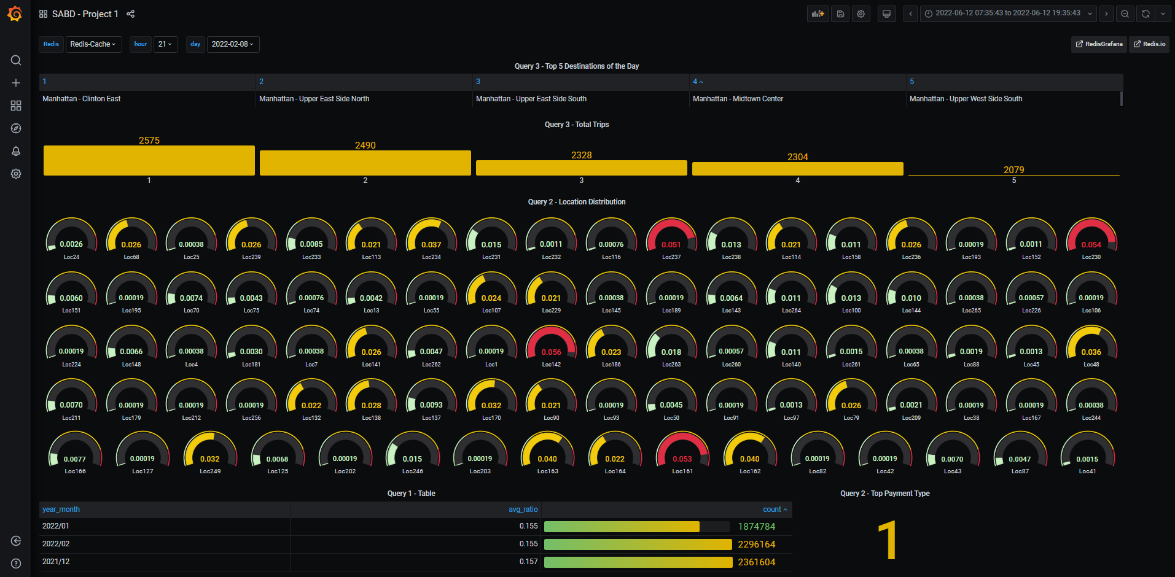
Data visualization

Slide 23
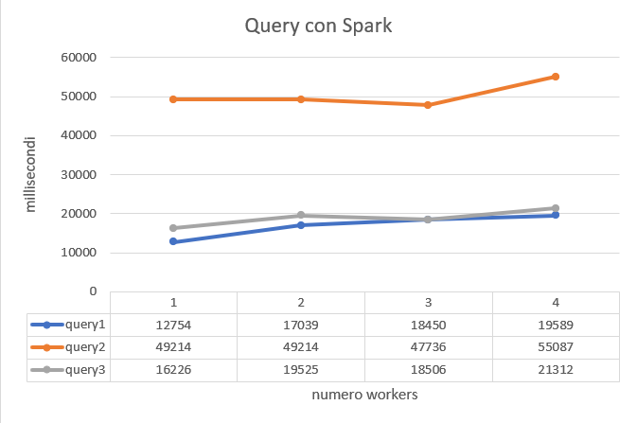
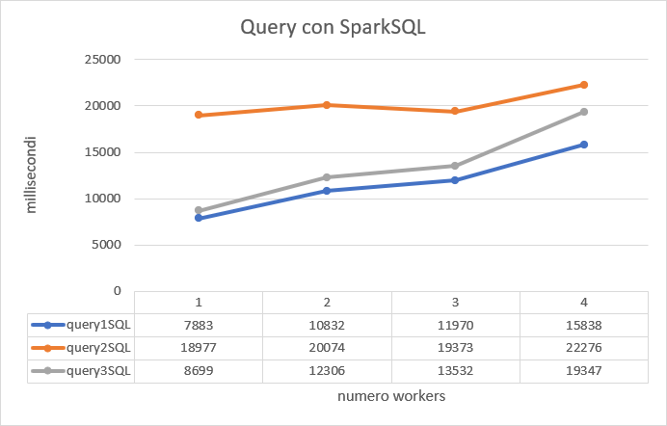
performance
Le query sono state eseguite 10 volte ciascuna, riavviando sempre la SparkSession.
E’ possibile notare che aumentando il numero di worker c’è una tendenza ad un aumento della latenza, perché l’overhead di comunicazione tra i container è più alto rispetto al tempo di processamento. In ogni caso le query con Spark SQL in media sono molto più performanti, grazie al Catalyst Optimizer di Spark.

